Slide 3

BÁO CÁO BÀI TẬP LỚN
Nhóm 8 –

Slide 4
Thành viên nhóm
Lê Viết Đức Anh 20226075
Hồ Tuấn Anh 20226100
Đào Kiên Cường 20226104
Nguyễn Tài Hoan 20226106
Đỗ Đình Trung 20226128

Slide 5
Giới thiệu
Website quản lý dự án: Được đề xuất thiết kế dành cho các bạn sinh viên, nhân viên, quản lý, freelancer muốn làm dự án và muốn quản lý dự án một cách hiệu quả nhất, cũng như có thể xem được hiệu suất, tiến độ của dự án trong suốt thời gian làm dự án. User của ứng dụng sẽ là sinh viên, nhân viên, quản lý, freelancer, hoặc những người dùng cần quản lý và theo dõi tiến độ dự án cũng như tham gia và nhận các nhiệm vụ trong dự án. Client sẽ là các doanh nghiệp và tổ chức.
Hệ thống tích hợp các chức năng như:
Quản lý dự án: Thêm, xoá dự án.
Quản lý nhiệm vụ: Thêm, sửa, xoá nhiệm vụ.
Quản lý thành viên trong dự án: Thêm, xoá thành viên, gán nhiệm vụ cho thành viên.
Thông báo nhắc nhở nhiệm vụ và deadline cho các thành viên
Cập nhật tiến độ và trạng thái nhiệm vụ
Báo cáo và thống kê: Cung cấp dữ liệu trực quan giúp đánh giá hiệu quả làm việc của các thành viên.
Cập nhật tức thời: Khi có thay đổi (ví dụ: nhiệm vụ mới, trạng thái nhiệm vụ), hệ thống sẽ gửi thông báo đến các user liên quan
=> Quản lý dự án có thể tối ưu quy trình quản lý khi làm việc, cải thiện hiệu suất làm việc với dự án.

Slide 6
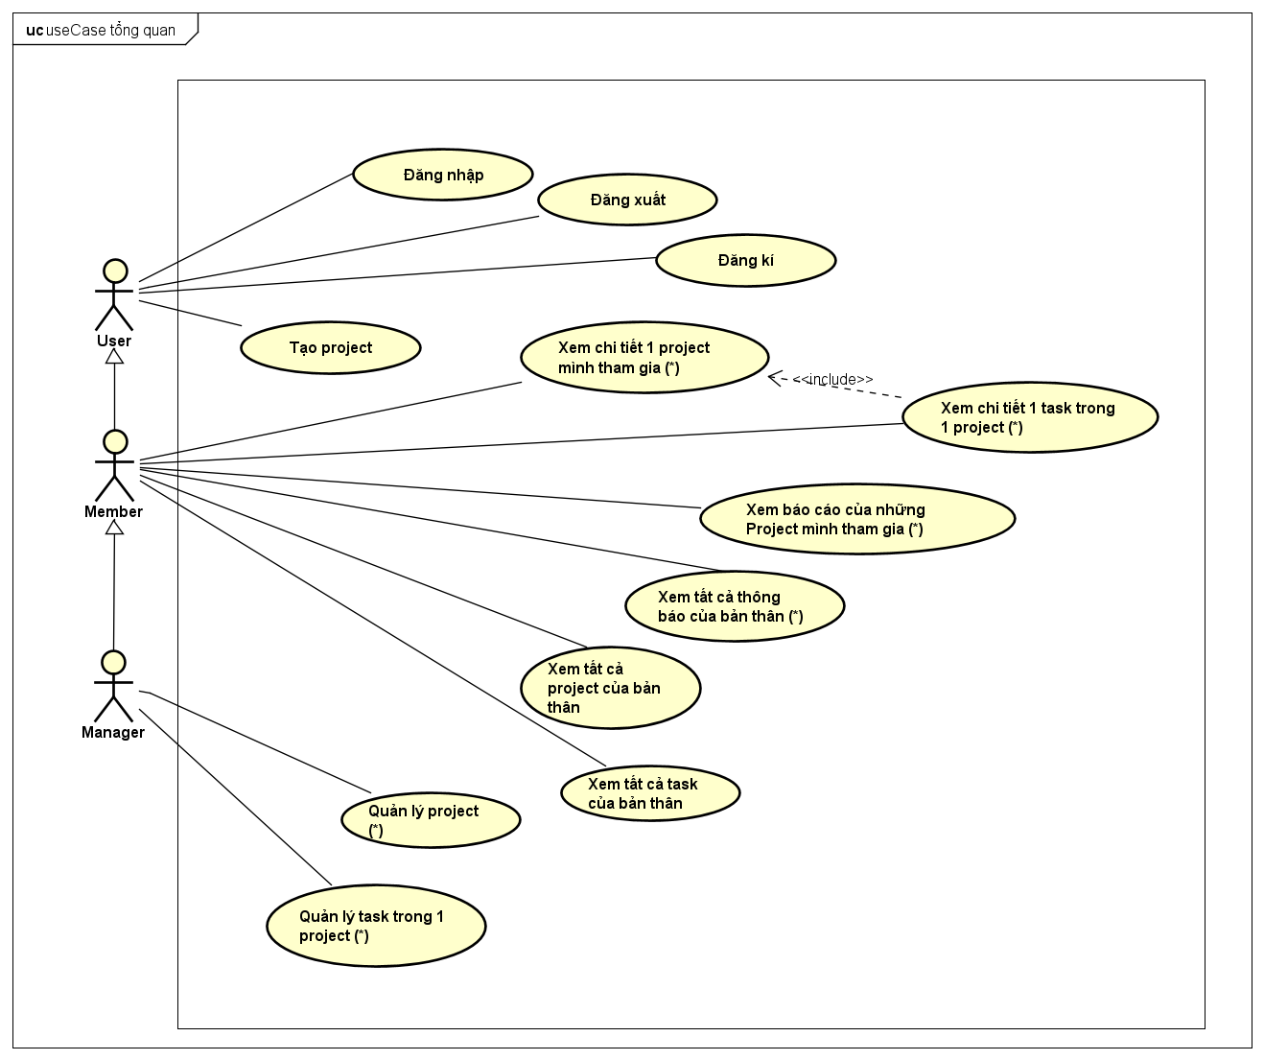
Biểu đồ UseCase

Slide 7
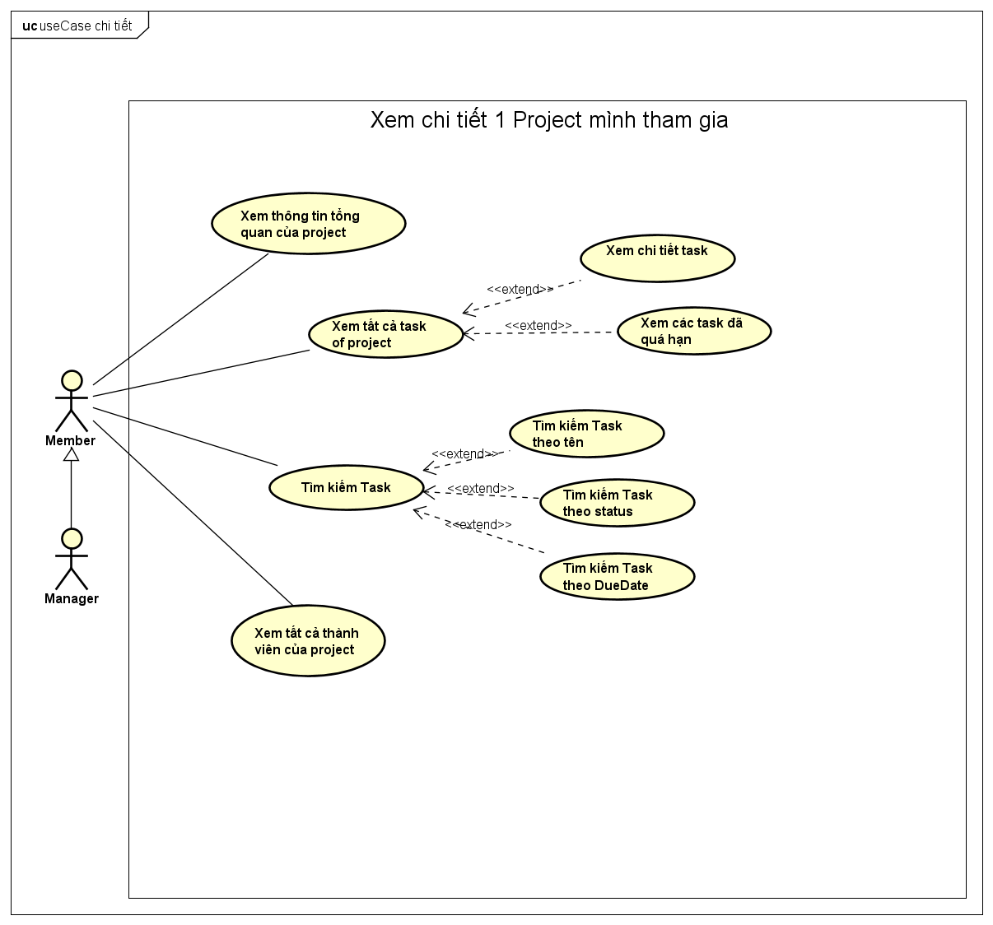
Biểu đồ UseCase

Slide 8
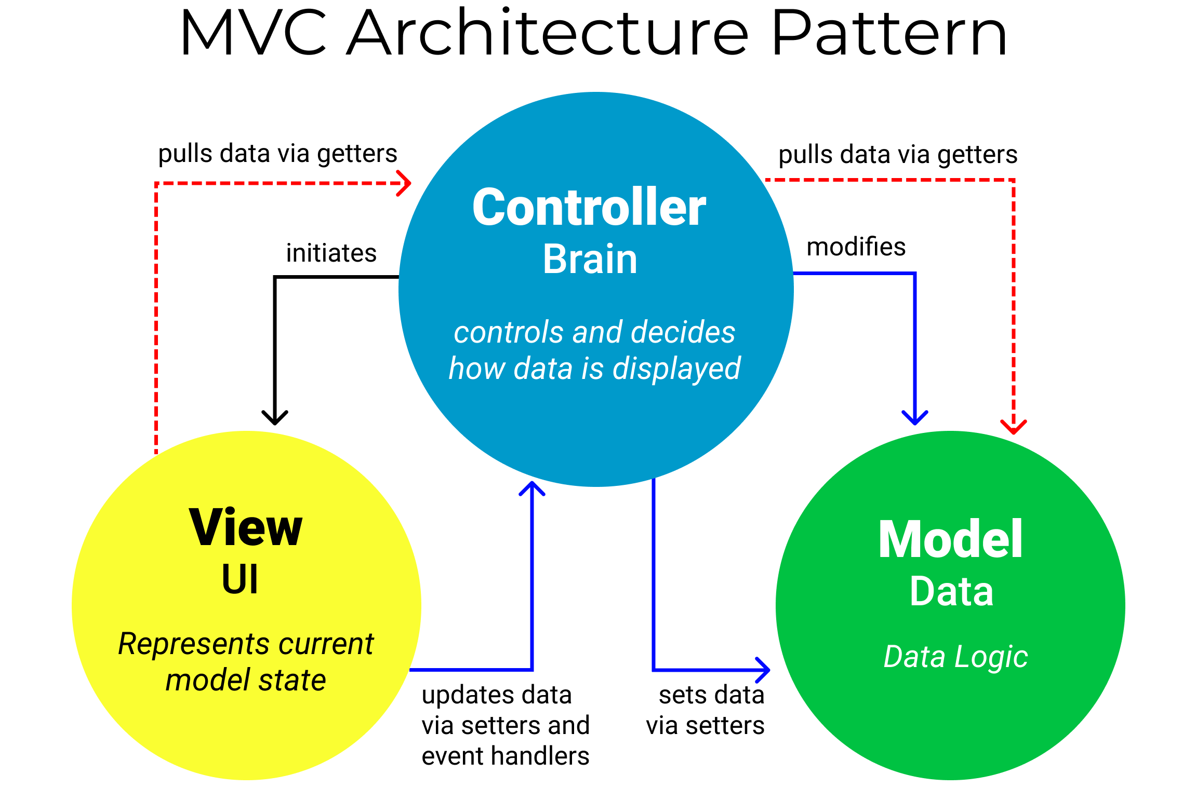
Mô hình được chọn: MVC

Slide 9





Công nghệ được chọn

Slide 10
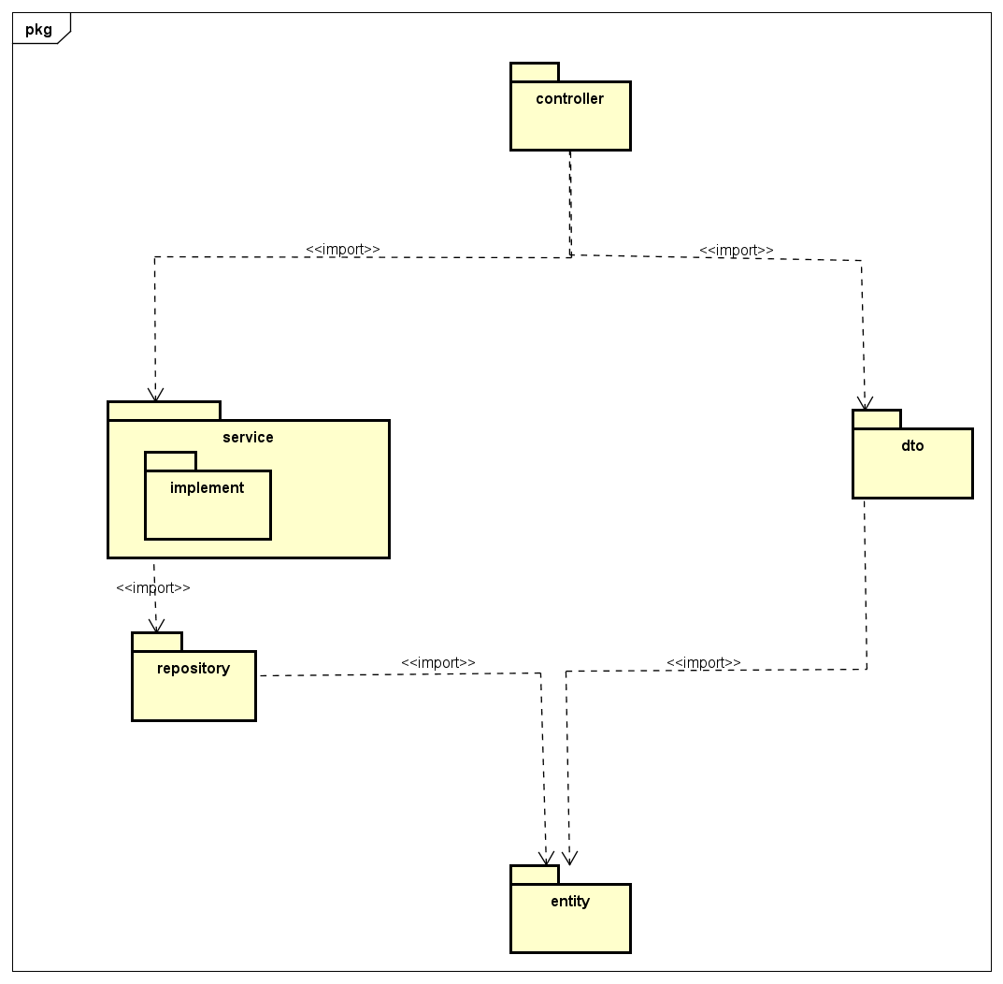
Biểu đồ gói

Slide 11
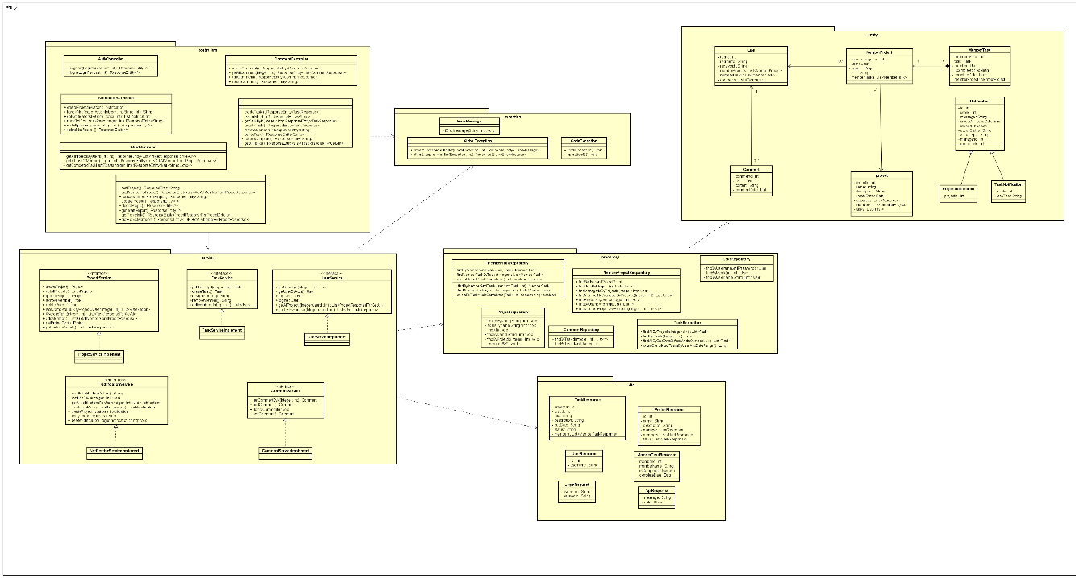
Biểu đồ lớp

Slide 12
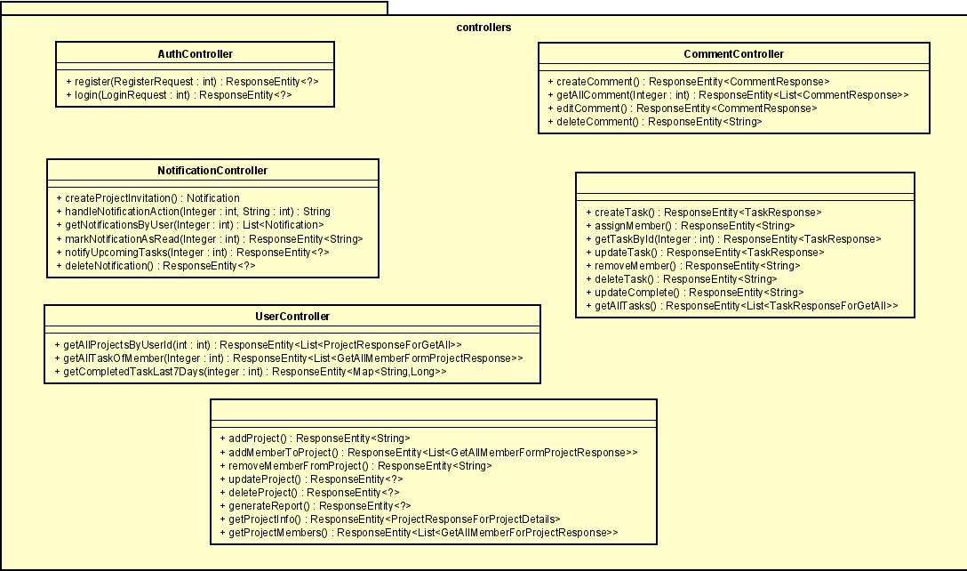
Biểu đồ lớp

Slide 13
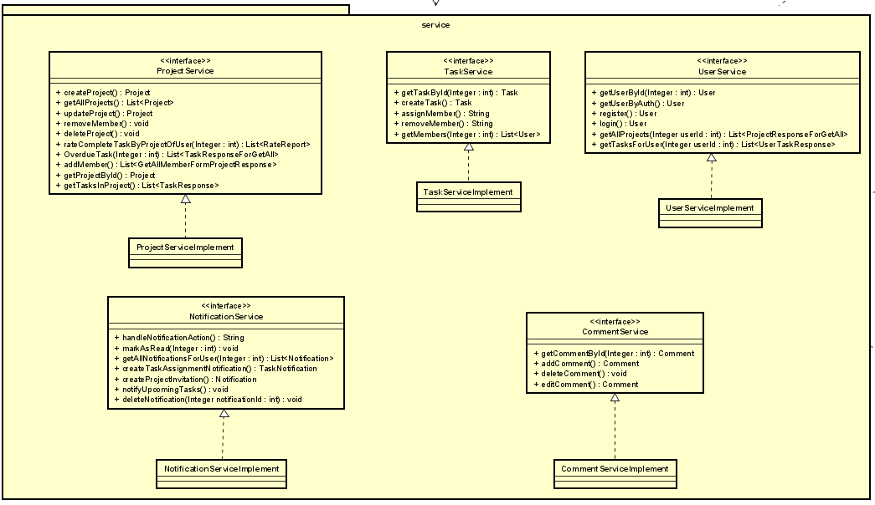
Biểu đồ lớp

Slide 14
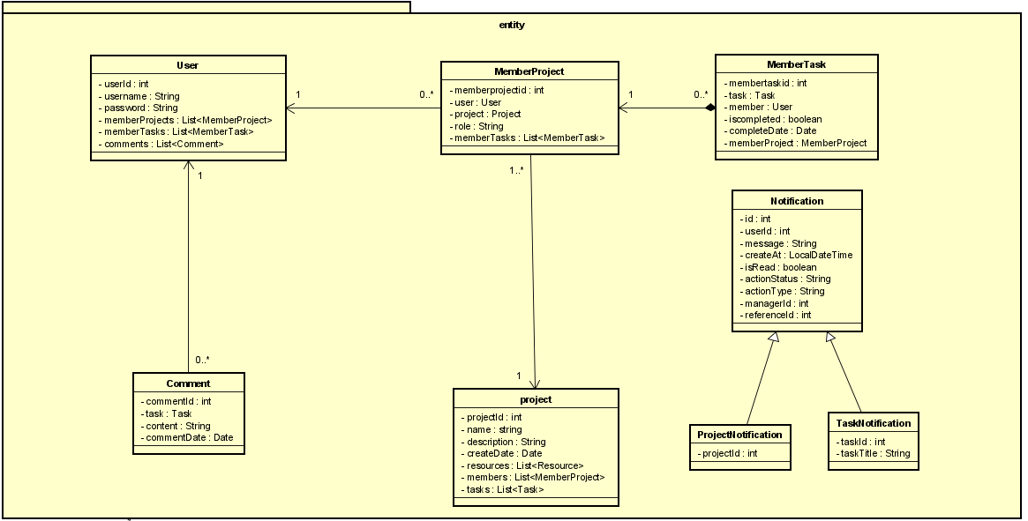
Biểu đồ lớp

Slide 15
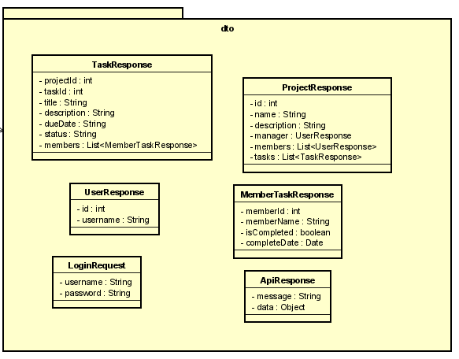
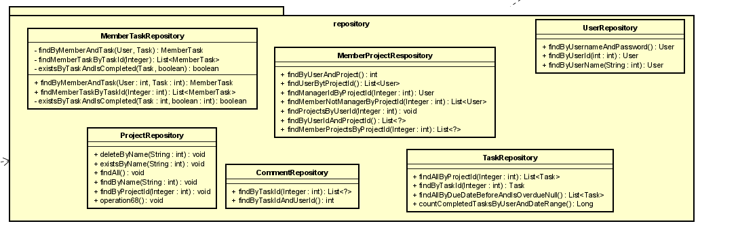
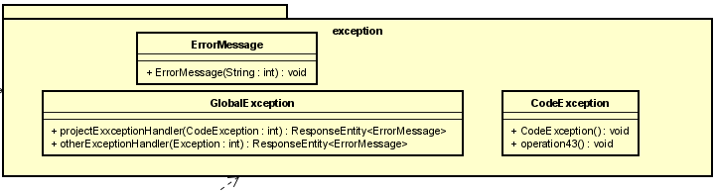
Biểu đồ lớp

Slide 16
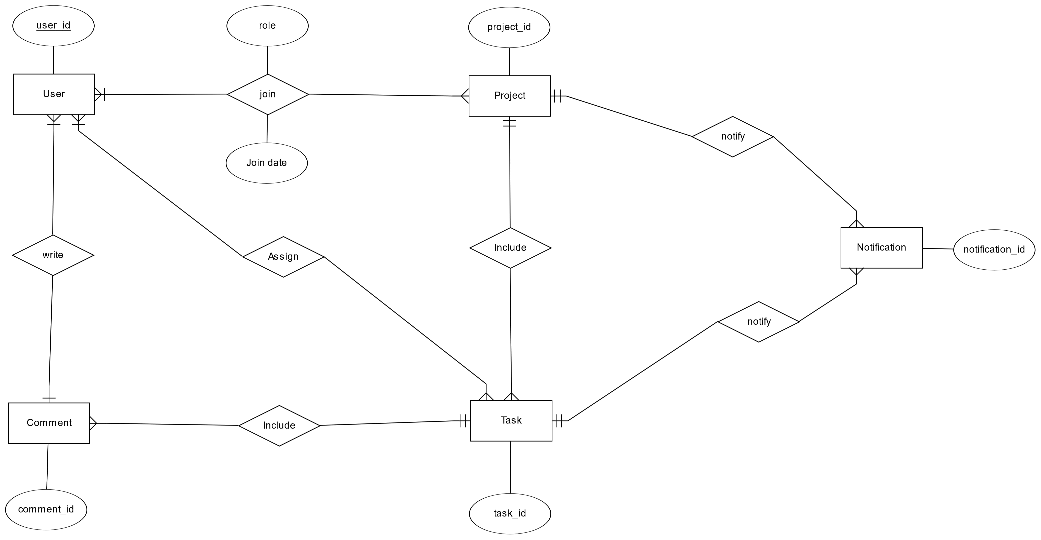
Database

Slide 17
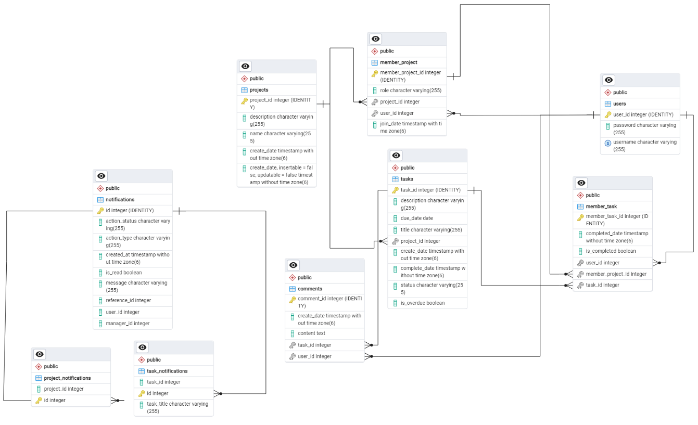
Database

Slide 18
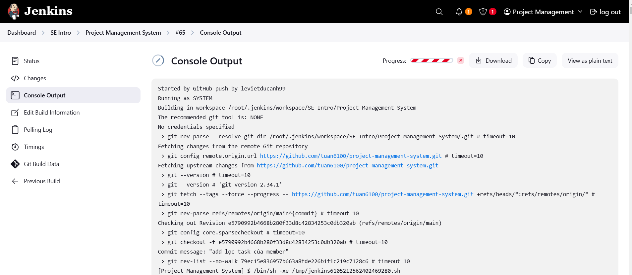
Triển khai ứng dụng
Triển khai server backend

Slide 19
Triển khai ứng dụng
Triển khai server frontend
https://pms.daokiencuong.id.vn/

Slide 20
DEMO

Slide 21
Module 1: Các thao tác crud cơ bản + Thêm/sửa/xoá dự án nvu comment + Lọc và tìm kiếm dự án nvu + Hiển thị tất cả dự án nvu Module 2: Quản lý thành viên trong dự án + Mời/xoá thành viên khỏi dự án + Chấp nhận lời mời tham gia dự án + Phân công nvu cho thành viên Module 3: Quản lý tiến độ dự án + Thành viên cập nhật tiến độ cho nvu + Hệ thống tự động kiểm tra nvu quá hạn + Gửi lời nhắc tới thành viên Module 4: Thông báo + Thông báo khi người dùng được phân công nvu + Thông báo đến quản lý khi 1 thành viên hoàn thành nvu + Thông báo tới quản lý khi người dùng đồng ý tham gia dự án Module 5: Tạo thống kê + Thống kê số nhiệm vụ 1 người dùng hoàn thành trong 7 ngày gần nhất + Thống kê tỉ lệ hoàn thành nvu và số nvu hoàn thành của mỗi thành viên + Thống kê về các nhiệm vụ có tỷ lệ hoàn thành thấp nhất/cao nhất

Slide 22
THANK YOU !

